Slide 1


خطة توطين التدريب للمنهج الوطني القائم على الكفايات
الأسبوع التاسع الصف الثاني الابتدائي
الفصل الدراسي الثاني العام الدراسي 2016-2017م
إعداد
منطقة الفروانية التعليمية

Slide 2

اليوم | الموضوع
 | الفترة الأولى | الفترة الثانية
الأسبوع الأول | كفايات الصف الأول | كفايات الصف الثاني
 | تفعيل التعلم النشط في أنشطة الكفايات

Slide 3


Slide 4




التذكير بقوانين
تدريب التوطين
سجل تساؤلاتك
مجموعة

Slide 5
الكفايات العامة لمادة العلوم:
1. تفسير وتحليل الصفات والسلوك والظواهر والعمليات في الكائنات الحية والأشياء غير الحية من خلال الملاحظة و التفسير الموجه.
2. البحث عن الظواهر والعمليات والتغير في الكائنات الحية والأشياء غير الحية باستخدام الأدوات المناسبة والنماذج و المحاكاة و العروض.
3. الربط بين الأفكار العلمية والمحاولات مع العمليات التكنولوجية
و المنتجات من أجل حماية ورفع و تعزيز واستدامة البيئة الطبيعية
و المجتمعية

Slide 6
عنوان الكفاية الخاصة
(3-3) تكوين الممارسات الآمنة والاستخدام المناسب
للتكنولوجيا .
.
معيار المنهج
يدرك ويحدد الاحتياطات المرتبطة باستخدام المغناطيس والبطارية
وتكنولوجيا وسائل النقل
قوالب التعلم النشط المقترحة:
النصف الآخر – عمل جماعي تعاوني – القطار

Slide 7
الفصل الدراسي الثاني
الكفايات الخاصة | عدد الحصص
2-2 ملاحظة وتصميم نماذج ,وتفسير وجود وغياب الضوء على حدوث النهار والليل والظلال .. | 6
2-4 تقدير الاجراءات التي لا بد من اتخاذها لحماية أنفسنا من الشمس واستخدام إعادة التدوير للمحافظة على البيئة. | 5
2-5 التعبير عن العلوم من حولنا من خلال استخدام المعرفة والمهارات المكتسبة خلال تعلم المواد الدراسية الأخرى. | 2
3-1 إدراك وتصنيف منتجات التكنولوجيا في متاجر الحي السكني الخاص به. | 1
3-3 تكوين الممارسات الآمنة والاستخدام المناسب للتكنولوجيا | 4
3-4 التعبير عن طرق ربط العلوم والتكنولوجيا حولنا باستخدام المعرفة والمهارات المكتسبة خلال تعلم المواد الدراسية. | 2
2-3 توضيح خصائص وطرق استخدام التكنولوجيا المعرفة في الحي السكني. | 5
مجموع عدد الحصص | 24

Slide 8
عنوان الدرس:- كيف نستخدم وسائل
النقل بأمان ؟
الكفاية العامة (3) ربط الأفكار العلمية والمحاولات بالعمليات التكنولوجية والمنتجات ، من أجل حماية ورفع وتعزيز واستدامة البيئة الطبيعية والمجتمعية .
معيار المنهج : يدرك ويحدد الاحتياطات المرتبطة باستخدام المغناطيس والبطارية وتكنولوجيا وسائل النقل .
المفاهيم العلمية المتضمنة في
الكفاية الخاصة :
نستخدم وسائل النقل بطرق آمنة
الحصة : 4 من 4

Slide 9

تمرين (1)

Slide 10
مقترح للنشاط التحفيزي
باستخدام استيراتيجية سرد القصص
اطلب من كل مجموعة سرد قصة
علمية حول مفهوم الدرس.

Slide 11
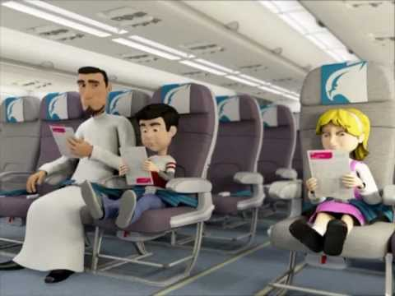
قصة هادفة توضح وسيلة النقل المستخدمة في السفر من الكويت إلى أي دولة
التعلم النشط
سرد القصص

Slide 12
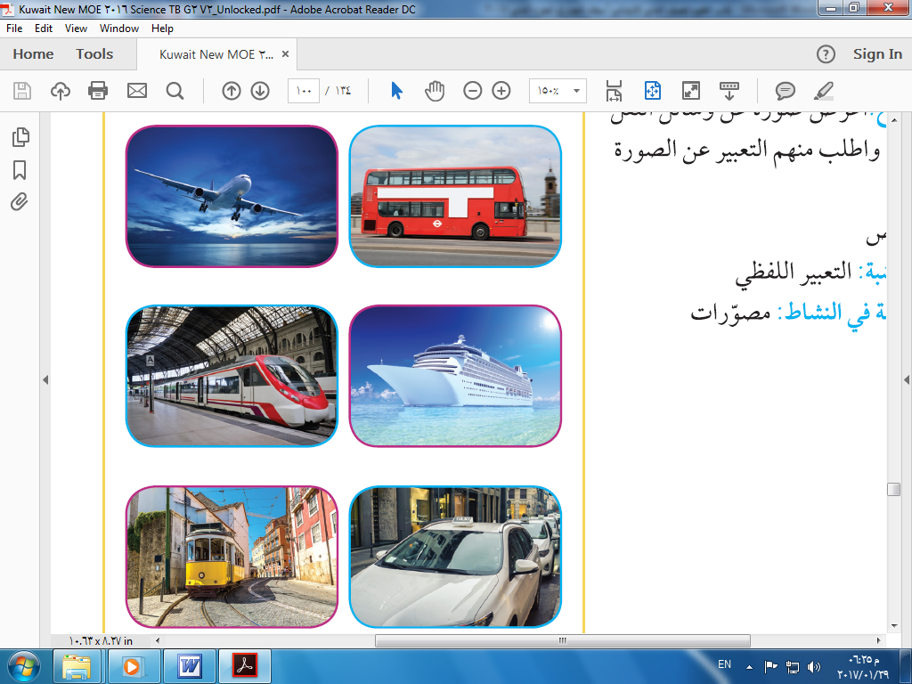
نشاط مقترح(1)
يستطيع المتعلم أن: ( أمثلة منوعة على الأنشطة الواردة في المنهج ) | ملاحظات عامة مهمة للمعلم عند تنفيذ النشاط
نشاط تحفيزي مقترح : اعرض صورة عن وسائل النقل المختلفة في العالم واطلب منهم التعبير عن الصورة بأسلوب علمي . نوع النشاط : عرض المهارات المكتسبة : التعبير اللفظي المواد المستخدمة في النشاط : مصورات
التعلم النشط
التفكير الناقد

Slide 13
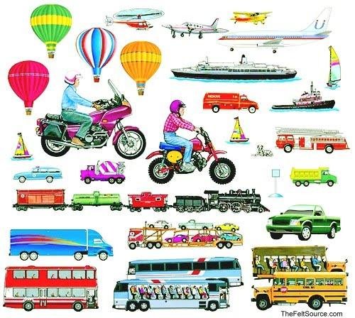
نشاط تحفيزي جماعي يقوم كل متعلم برمي النرد وعندما تقع على الصورة يسأل هل نستخدمها في وطني
؟الكويت
التعلم النشط
التعلم باللعب

Slide 14
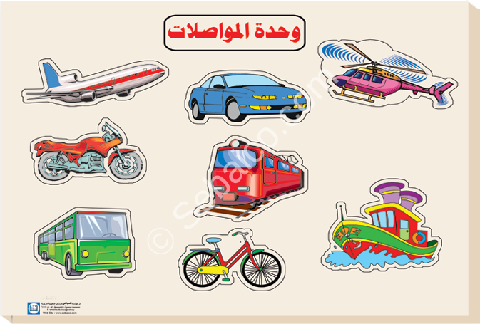
تشغيل نشيد المواصلات الخاص برياض الاطفال للربط بين المراحل الدراسية

Slide 15
نشاط (2)
يستطيع المتعلم أن: ( أمثلة منوعة على الأنشطة الواردة في المنهج ) | ملاحظات عامة مهمة للمعلم عند تنفيذ النشاط
نشاط ( 1 ) لاحظ وناقش طرق استخدام وسائل النقل بأمان . اطلب من المتعلمين تنفيذ عدة مشاهد في مجموعات : خطر الوقوف داخل الطائرة أثناء الهبوط والإقلاع – أهمية لبس حزام الأمان داخل الطائرة – خطر استخدام الهاتف داخل الطائرة – جلوس الطفل في الخلف – لبس حزام الأمان داخل السيارة ناقشهم بعد كل مشهد نوع النشاط : ضمن مجموعات المهارات المكتسبة : الملاحظة ، المواد المستخدمة في النشاط : مصورات
نشاط ( 2 ) الأمن والسلامة في استخدام وسائل النقل بأمان . اطلب من المتعلمين اختيار الصور التي تدل على ممارسات آمنة من بين صور أخرى نوع النشاط : فردي المهارات المكتسبة : الملاحظة ، المواد المستخدمة في النشاط : كتاب المتعلم

Slide 16

التعلم النشط
استيراتيجية القطار

Slide 17

استراتيجية القطار
يعرض المعلم سؤال على جميع المتعلمين , ثم يبدأ الجميع
بالحل الفردي
يتم تصحيح الحلول وكل إجابة صحيحة تؤهل المتعلم لصعود
القطار
عند الانتهاء من صعود جميع المتعلمين يتم تعزيزيهم بالثناء
وعرض نشيد القطار وتفاعلهم بالتكرار معه
س : ما هي طرق الأمن والسلامة عند الجلوس في السيارة ؟
........................................................

Slide 18
التذكير بالقيم الشخصية والأمن والسلامة
القيم الشخصية والأمن والسلامة :
* دع المتعلمين يعبرون عن الصور : استخدام عربات الجمعية في نقل الأشياء- عدم اللعب على السلم الكهربائي

Slide 19
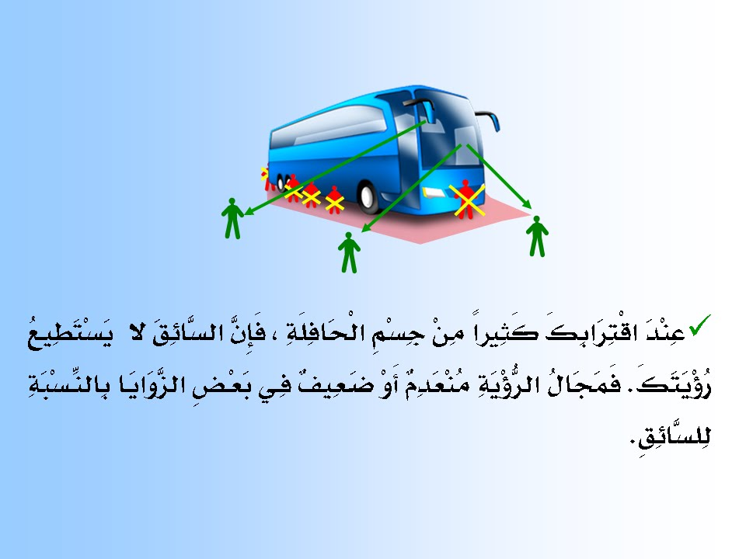

Slide 20
الكلمات الجديدة
الكلمات الجديدة :
وسيلة نقل
درب المتعلمين على كتابة المصطلحات بالدرس ،
وكتابة جملة تعبر عن الصورة لتنمية قدرتهم على
التعبير بأسلوب علمي .
ملاحظة هامة

Slide 21
نشاط منزلي
* اطلب من المتعلمين تصميم آلة تنقل الأشياء في الحي السكني.

Slide 22
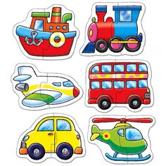
استراتيجية النصف الآخر ابحث عن الجزء الناقص (أعلى من المعيار )

Slide 23



حوط القبعة المناسبة لقيادة الدراجة بأمان( أقل من المعيار )

Slide 24
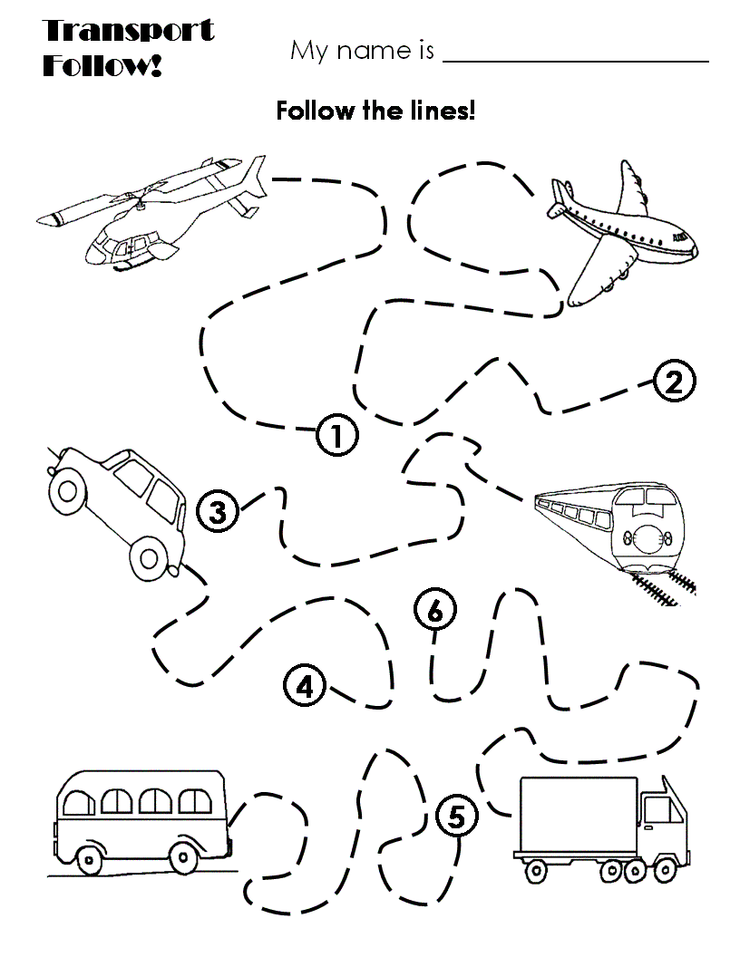
وسائل النقل في السماء رقم (----- و------) ( أقل من المعيار )

Slide 25
أسأل الله العظيم رب العرش العظيم أن يأخذ بأيدينا إلى ما فيه خير البلاد والعباد.

